Slide 1

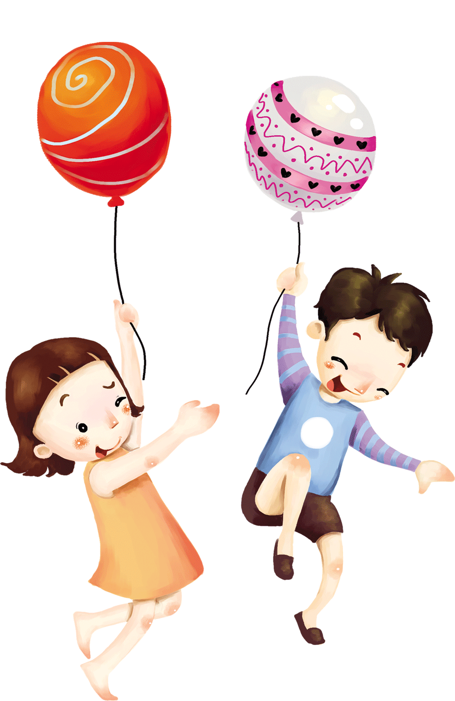

ỦY BAN NHÂN DÂN QUẬN 12
TRƯỜNG TIỂU HỌC LÝ TỰ TRỌNG
TUẦN 16
CHIA SẺ YÊU THƯƠNG ( tiết 1)
Giáo viên: Võ Thị Kim Uyên

Slide 2




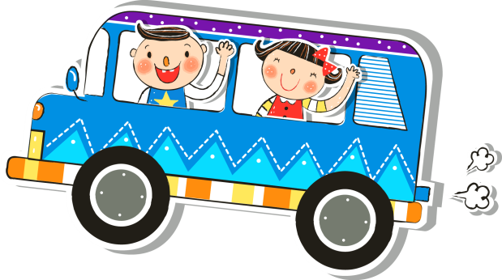
CHIA SẺ YÊU THƯƠNG (Tiết 1)

Slide 3

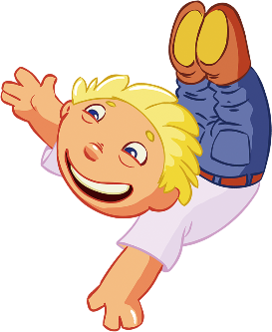


KHỞI ĐỘNG

Slide 4
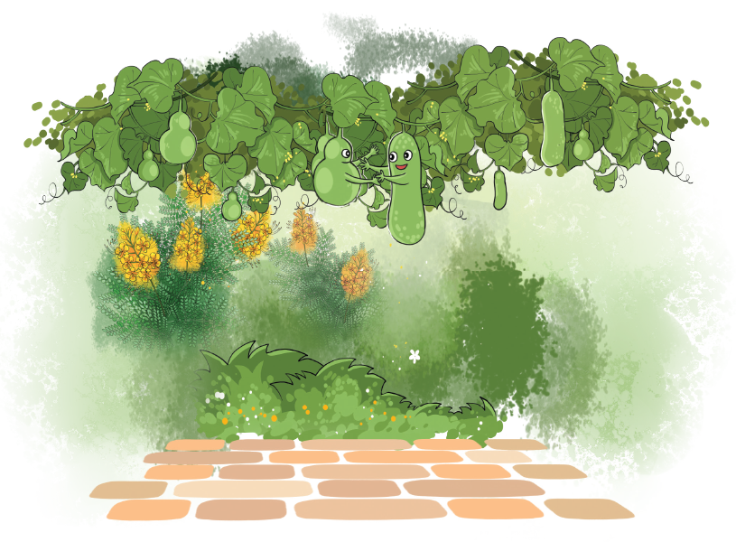

Nghe và cùng hát bài hát Bầu và bí. Nhạc và lời: Phạm Tuyên
Notes:
Kích vào loa

Slide 5
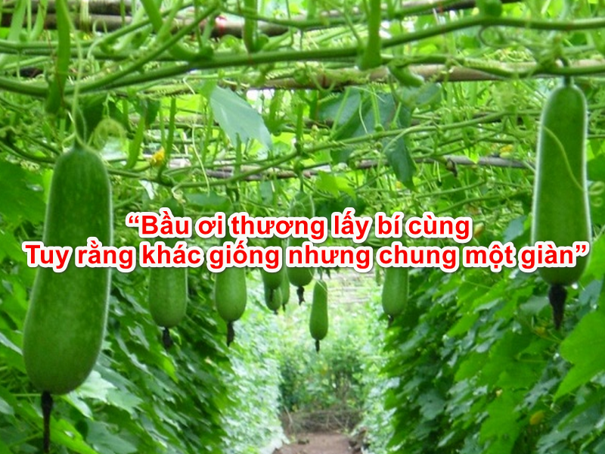
3. Bài hát khuyên chúng ta điều gì?
2. Bài hát nhắc đến câu ca dao nào?

Slide 6

KIẾN TẠO
TRI THỨC MỚI

Slide 7
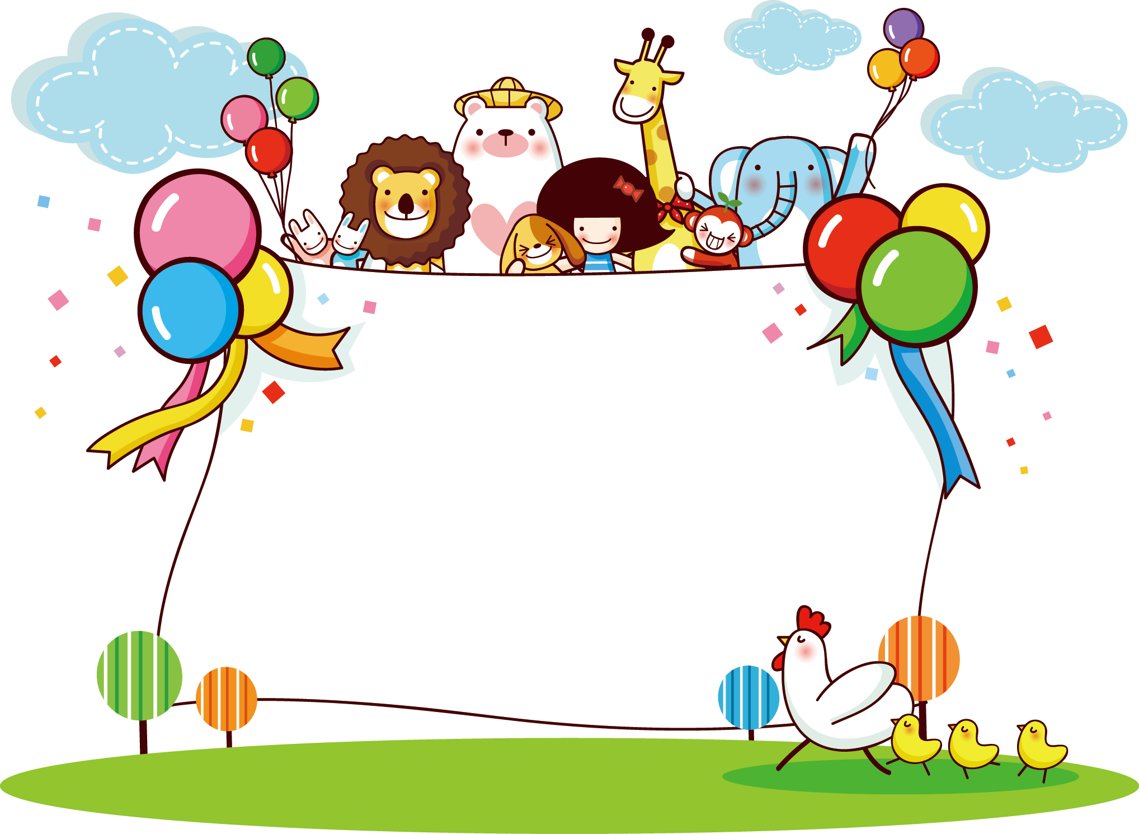
HOẠT ĐỘNG 1

Slide 8
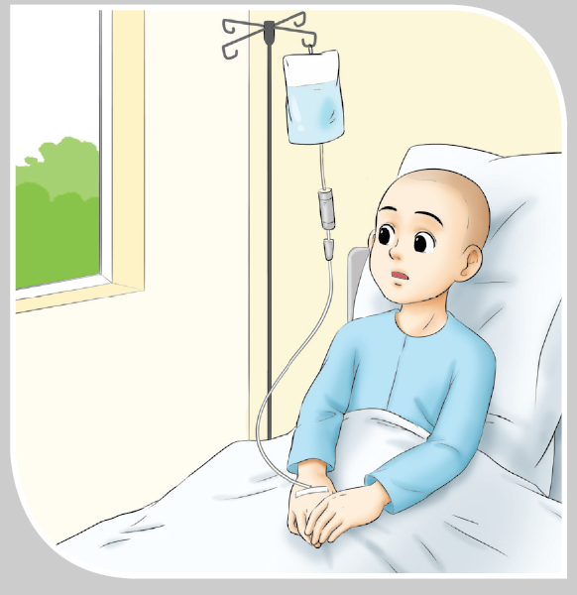
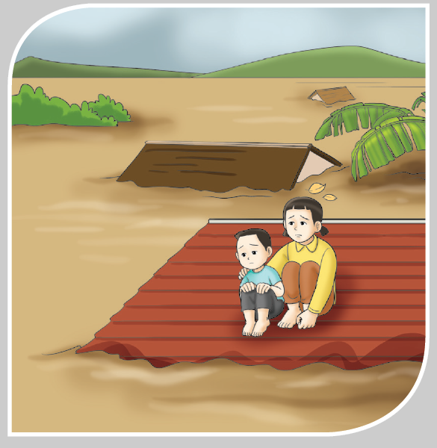
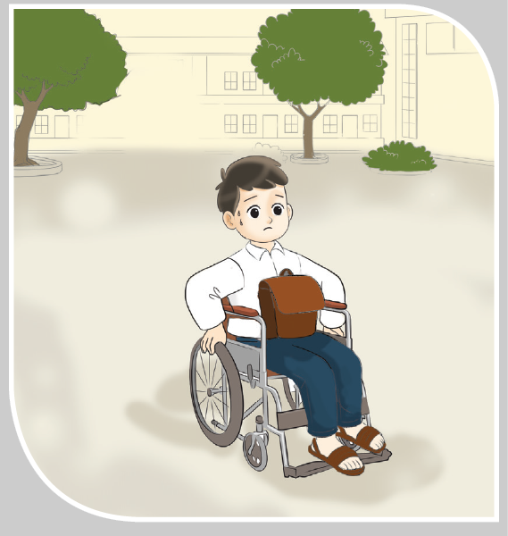
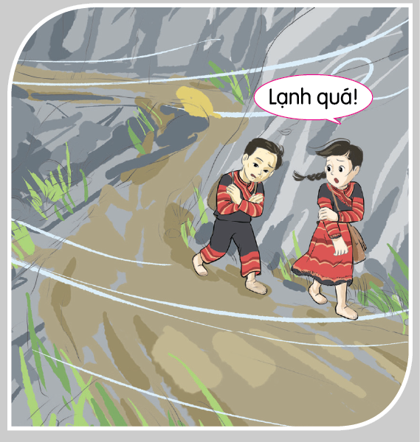
1. Nêu những khó khăn của các bạn trong tranh.

Slide 9
1. Nêu những khó khăn của các bạn trong tranh.
+ Tranh 1: Một bạn nữ đang nằm trong bệnh viện, đầu không còn tóc, có lẽ vì mắc bệnh hiểm nghèo.

Slide 10
1. Nêu những khó khăn của các bạn trong tranh.
+ Tranh 2: Hai chị em bạn nhỏ ở vùng lũ lụt, nhà cửa bị ngập nên phải ngổi trên nóc nhà.

Slide 11
1. Nêu những khó khăn của các bạn trong tranh.
+ Tranh 3: Một bạn nhỏ bị khuyết tật nên phải ngồi xe lăn.

Slide 12
1. Nêu những khó khăn của các bạn trong tranh.
+ Tranh 4: Hai bạn nhỏ ở miền núi đang trên đường đến trường, trời rất lạnh nên các bạn phải co ro vì không có áo ấm mặc.

Slide 13
HOẠT ĐỘNG 2

Slide 14
2. Nêu cảm nhận của em về hoàn cảnh của các bạn trong tranh.

Slide 15
HOẠT ĐỘNG 3

Slide 16
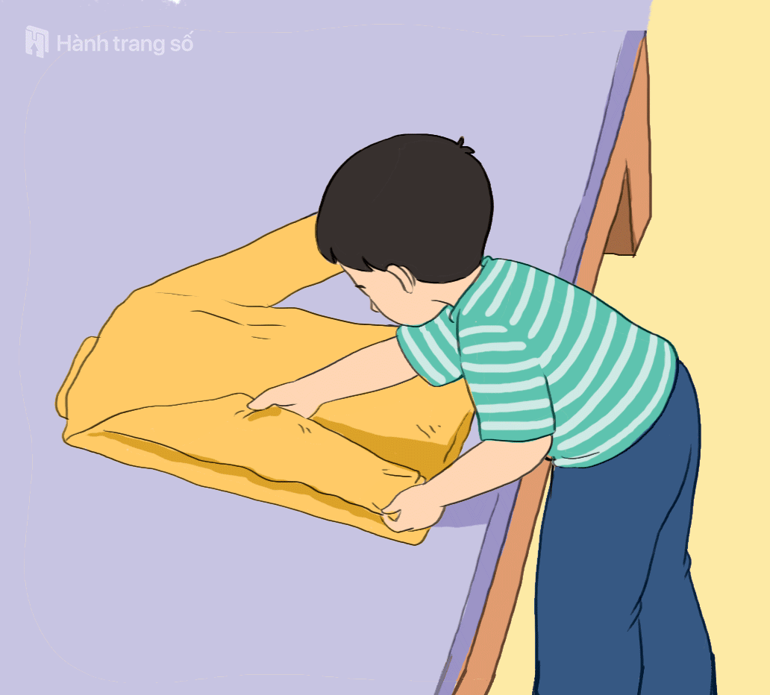
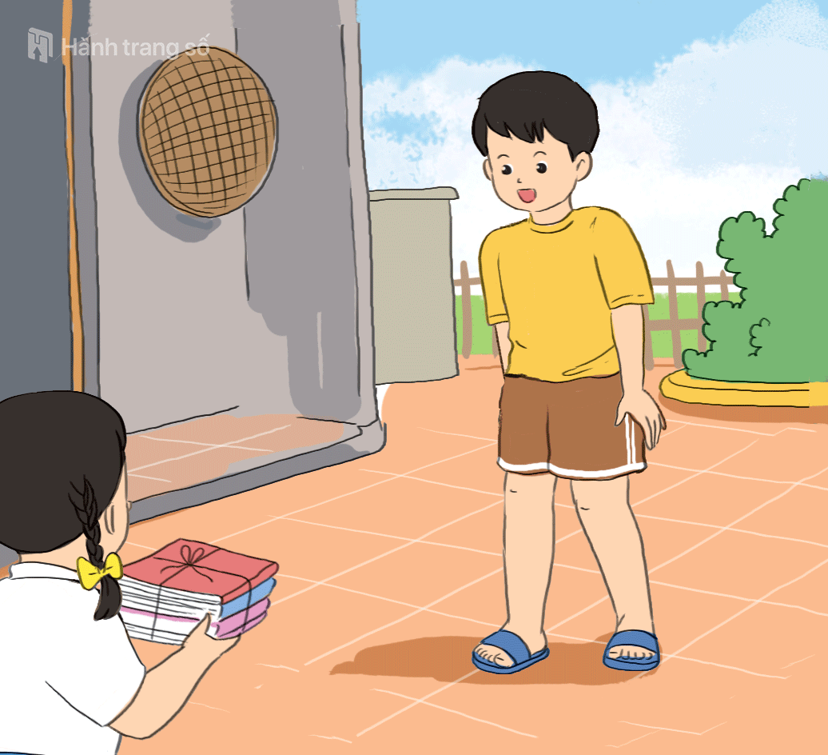
3. Em có thể làm gì để chia sẻ với các bạn gặp hoàn cảnh khó khăn?
Gom quần áo tặng các bạn vùng lũ
Tặng sách vở cho bạn có hoàn cảnh khó khăn

Slide 17
Xung quanh chúng ta có rất nhiều bạn nhỏ đang gặp khó khăn. Có những bạn sống trong cành nghèo khó, có những bạn không may bị mắc bệnh hiểm nghèo, bị khuyết tật, có những bạn sống ở vùng thường xuyên bị thiên tai. Là những người may mắn hơn, chúng ta cấn biết chia sẻ yêu thương và giúp đỡ các bạn đề các bạn ấy có thể vượt qua được khó khăn.

